Slide 1

PLZEŇSKÝ REGION výběr akcí
Svaz knihovníků a informačních pracovníků ČR

Slide 2
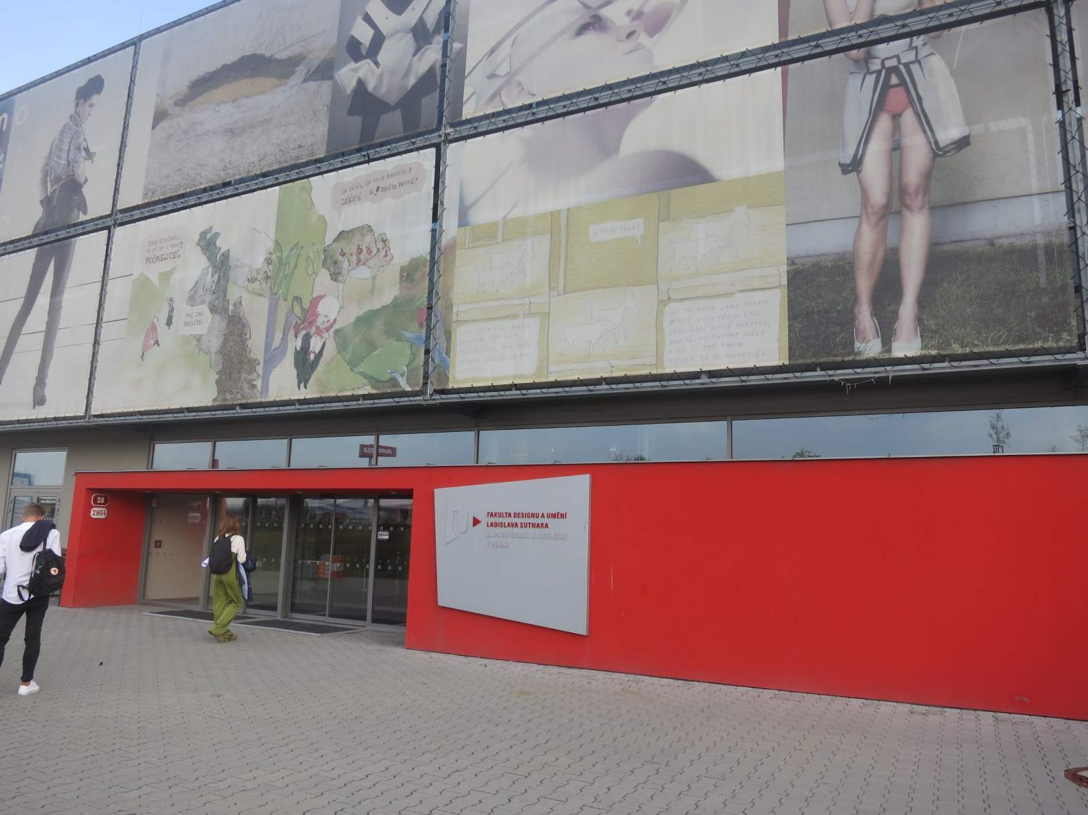

2018
Setkání seniorů
Fakulta designu a umění L. Sutnara ZČU a Univerzitní knihovna ZČU
Plzeňský region

Slide 3
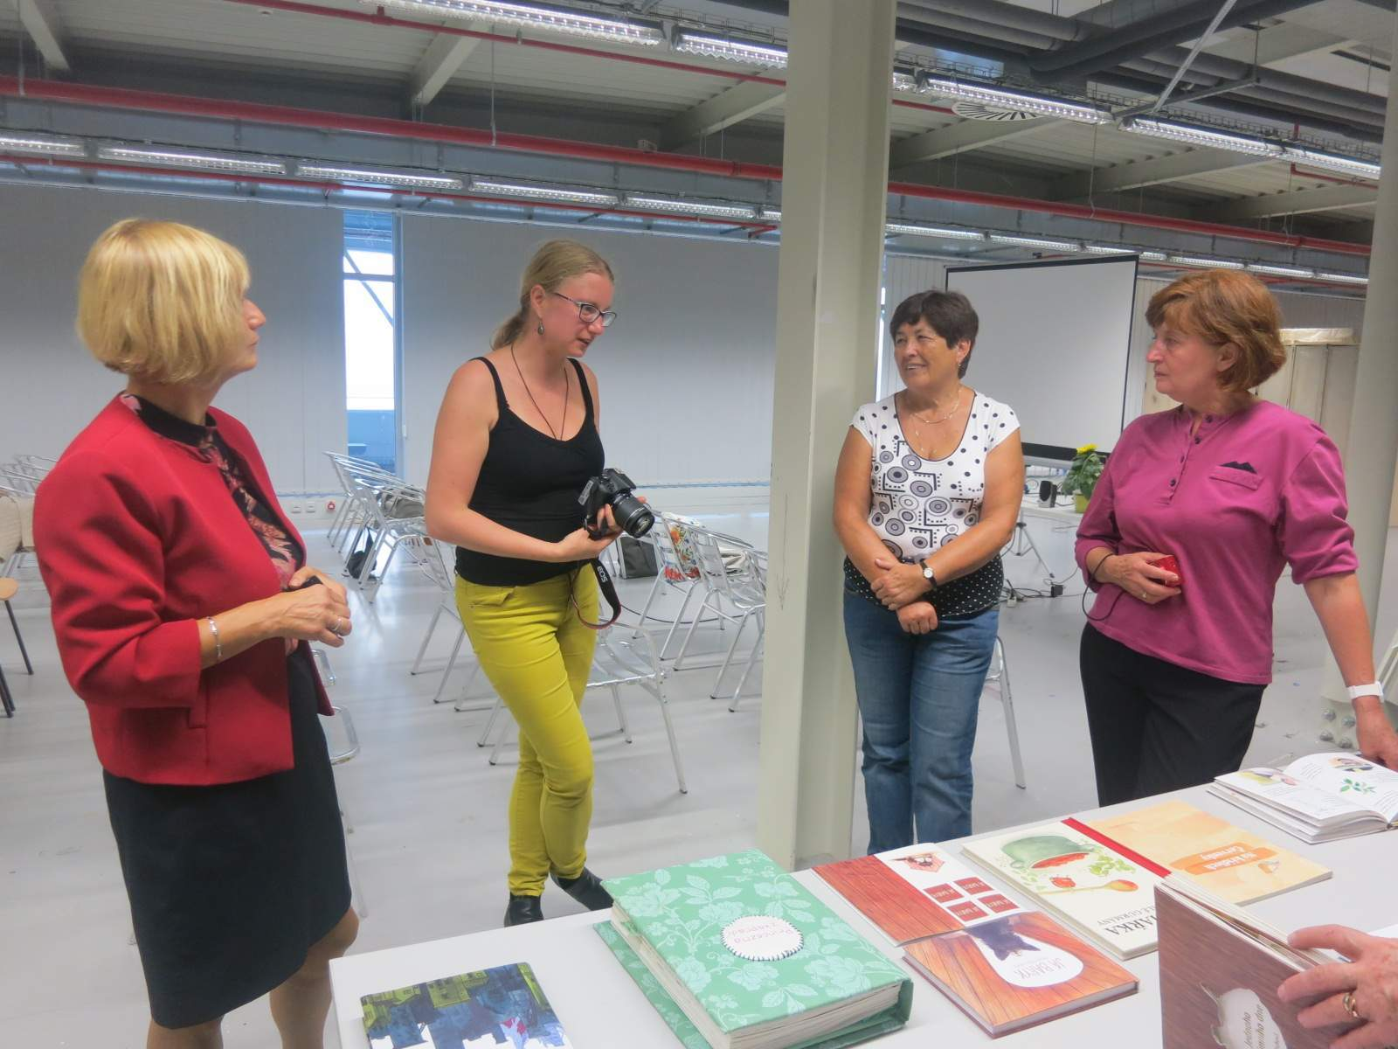
2018
Setkání seniorů
Fakulta designu a umění L. Sutnara ZČU a Univerzitní knihovna ZČU
Plzeňský region

Slide 4
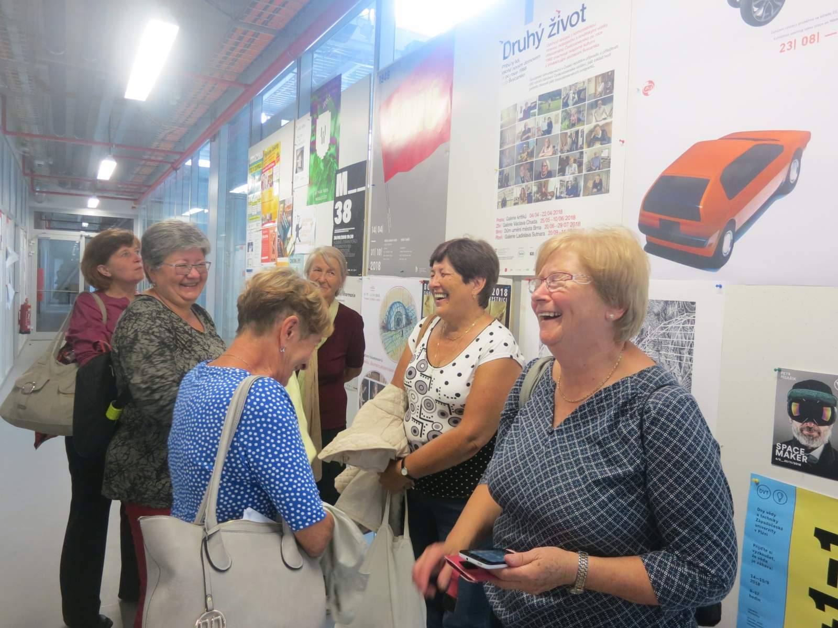
2018
Setkání seniorů
Fakulta designu a umění L. Sutnara ZČU a Univerzitní knihovna ZČU
Plzeňský region

Slide 5
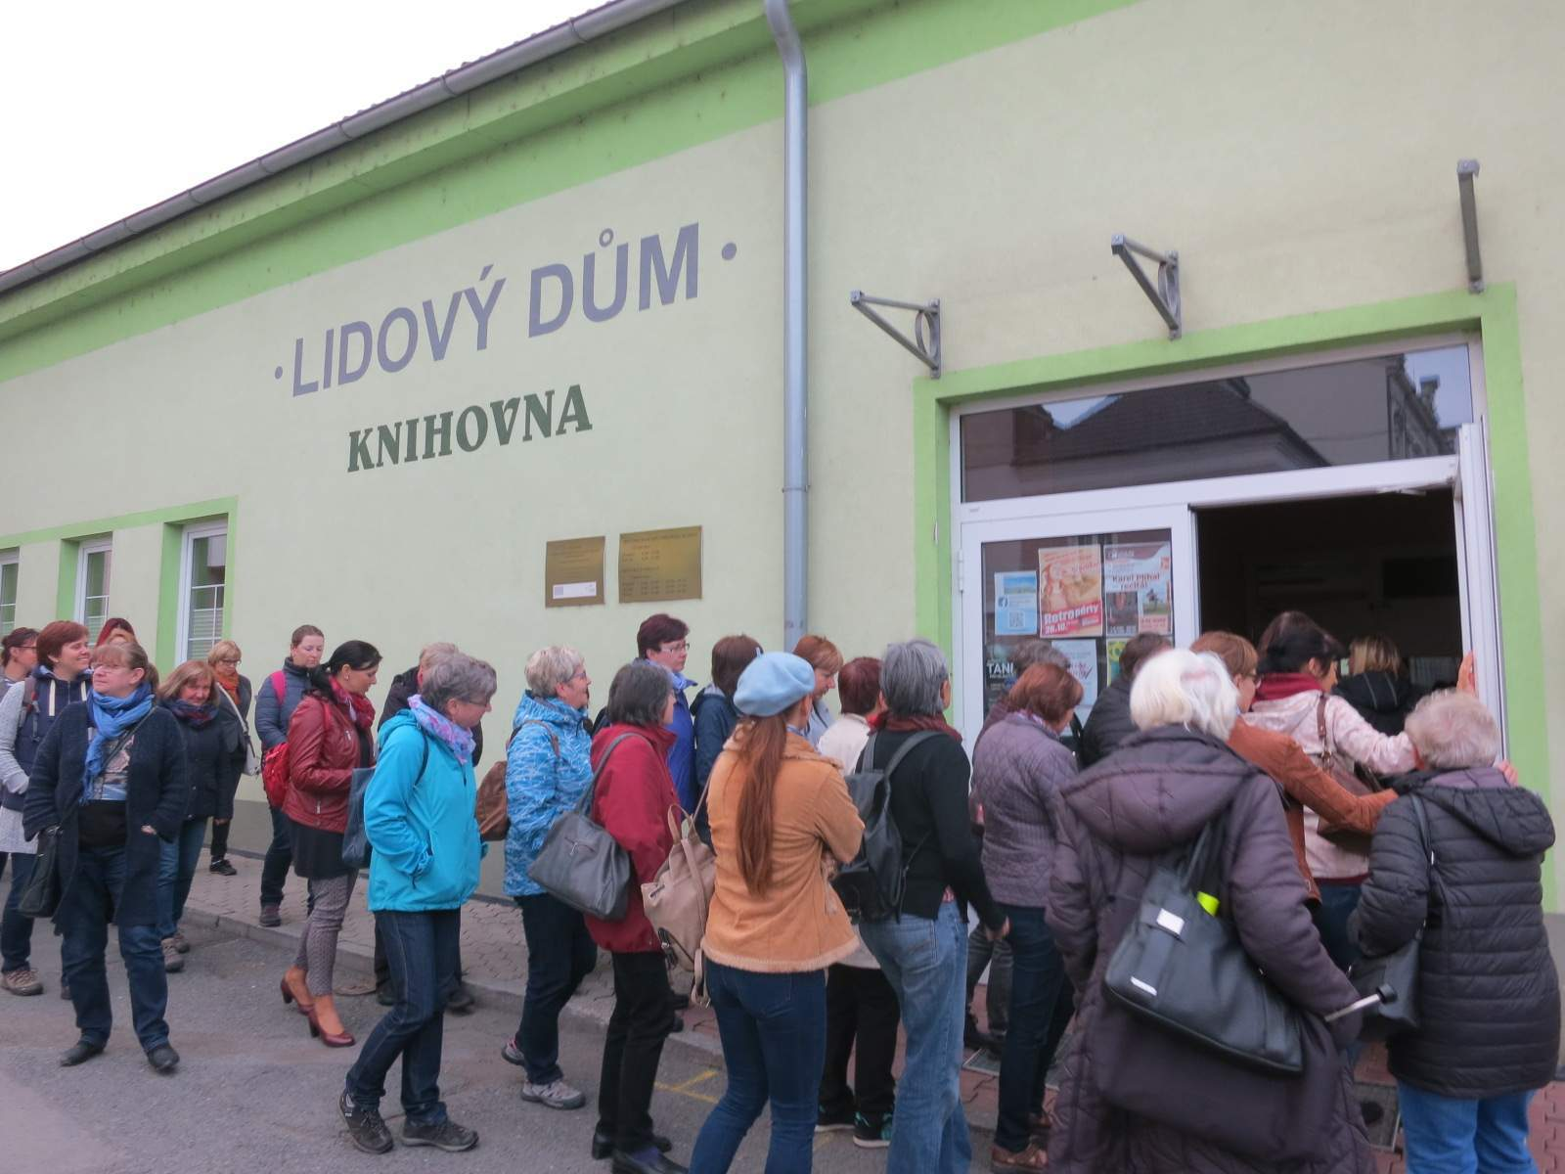
2019
Exkurze
Knihovny Blovice a Spálené Poříčí
Plzeňský region

Slide 6
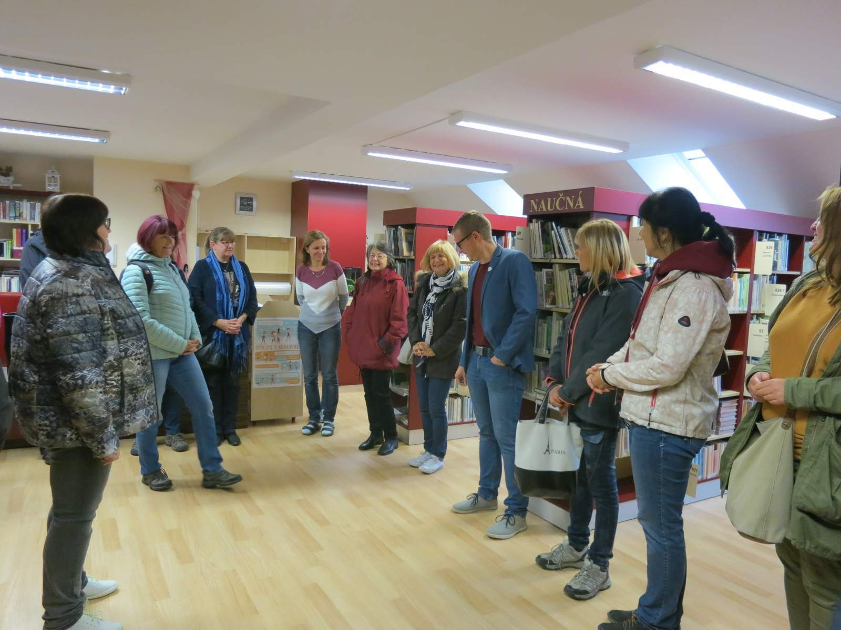
2019
Exkurze
Knihovny Blovice a Spálené Poříčí
Plzeňský region

Slide 7
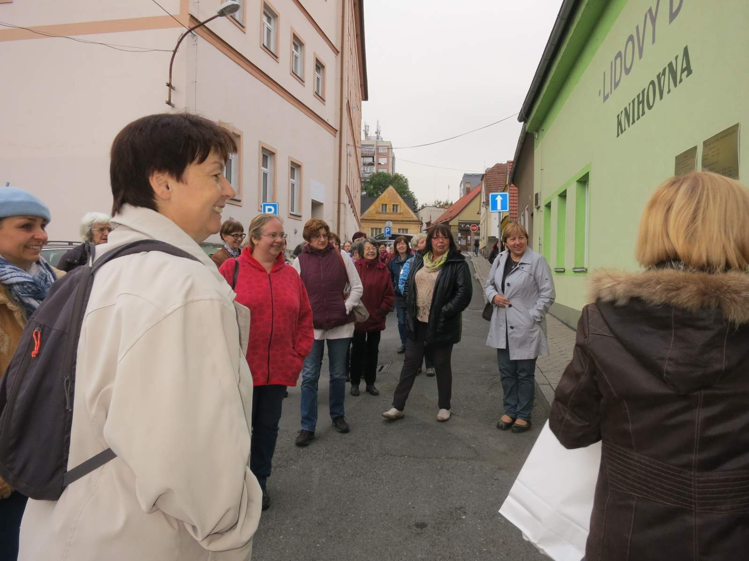
2019
Exkurze
Knihovny Blovice a Spálené Poříčí
Plzeňský region

Slide 8
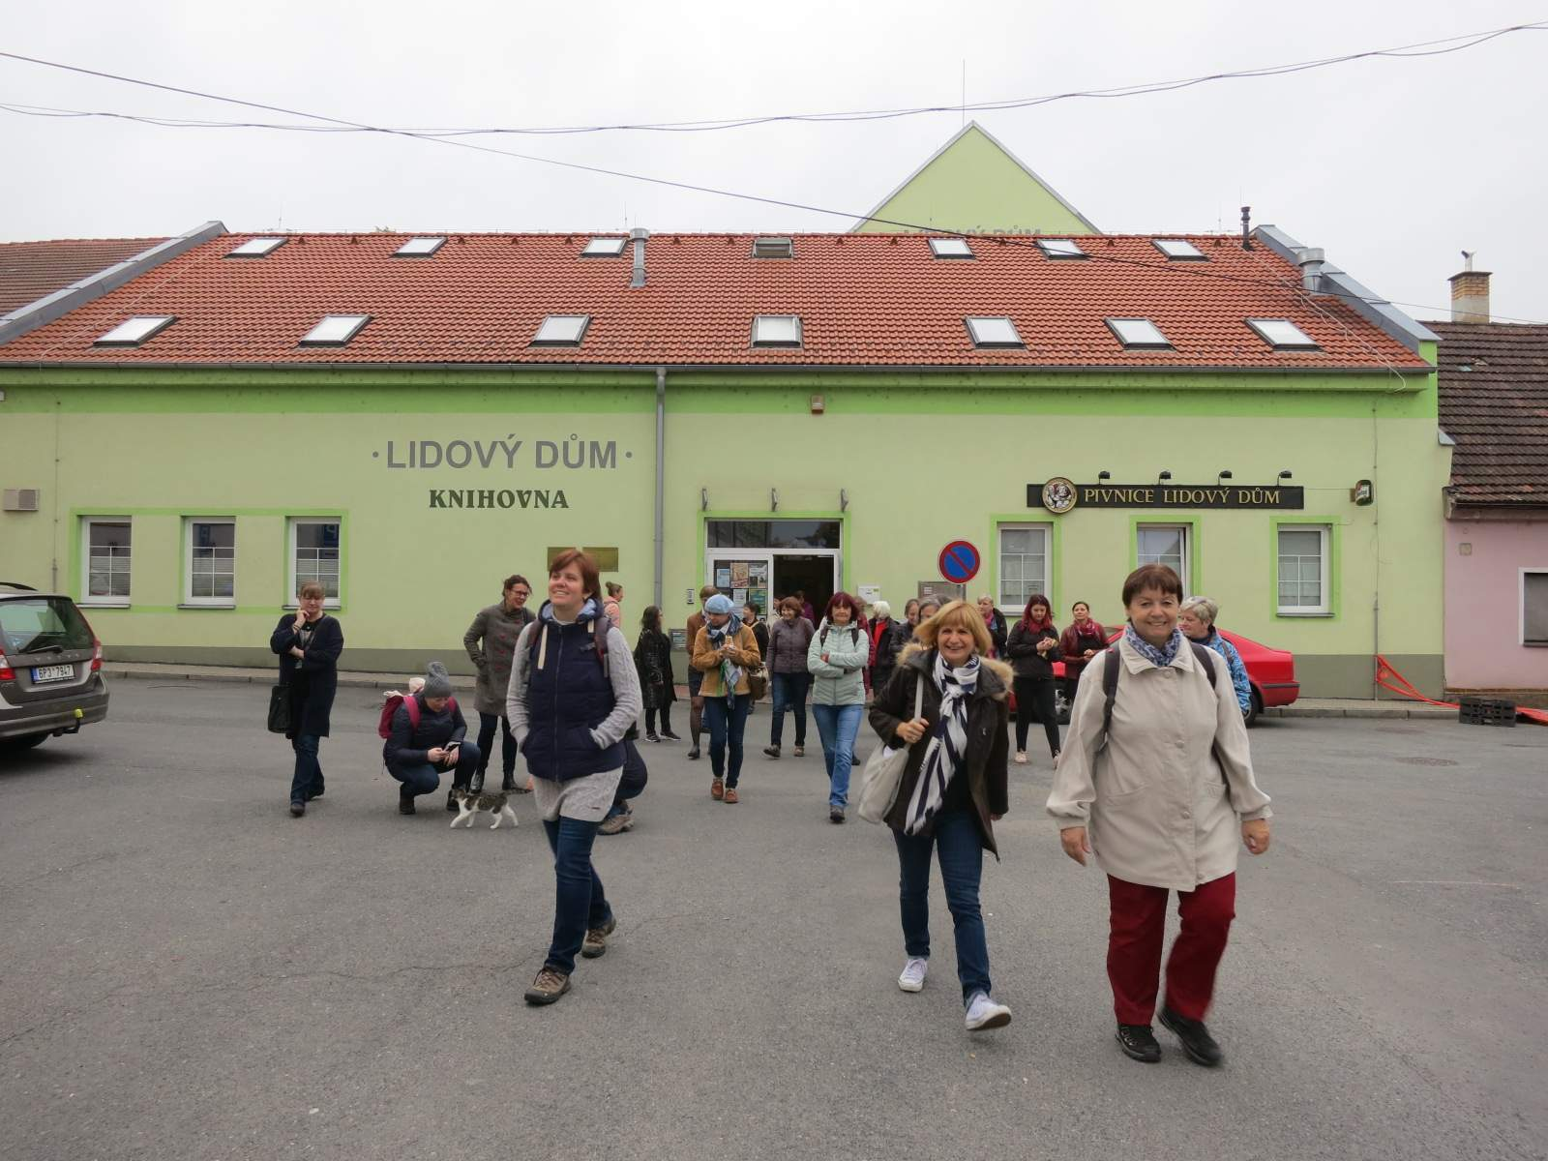
2019
Exkurze
Knihovny Blovice a Spálené Poříčí
Plzeňský region

